Slide 1
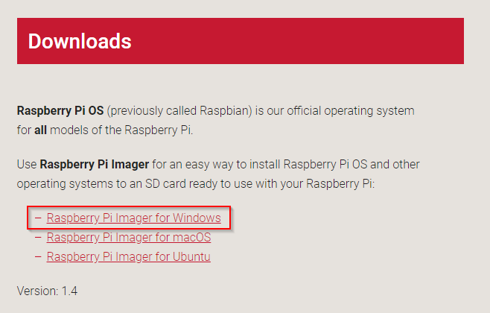
Raspberry Pi auf Sd-Card installieren
Installation über Imager
https://www.raspberrypi.org/downloads/

Slide 2
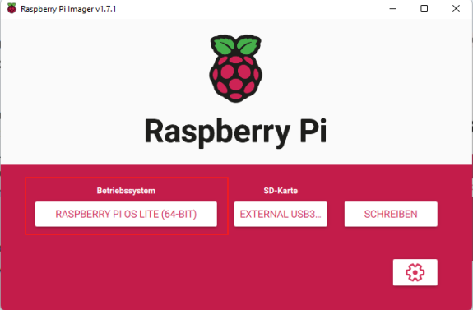
Imager anwenden
OS und SD-Card wählen und starten
Raspberry Pi OS Lite genügt
Seit 2022 64Bit-Version

Slide 3
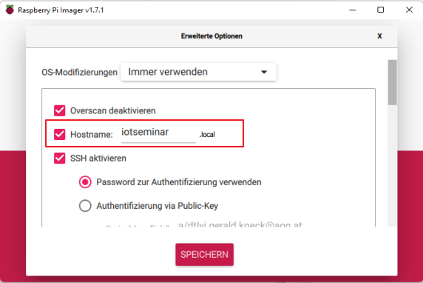
Neues Tool ➔ Vorkonfiguration - scrollen
Strg-Shift-x ➔ zusätzliches Menü
Hostname auf eigenen Namen setzen
pi-Passwort für Seminar iot20220314
Wifi-Credentials iot/iot20220314
Zeitzone
Tastaturlayout
…

Slide 4
Erstinbetriebnahme
Raspi starten und einige Minuten warten
Versuch Raspi über SSH zu erreichen
ssh pi@iotseminar.local
ifconfig ➔ IP V4 Adresse
IP-Adresse ausfindig machen
Router ➔ Netzwerk ➔ Raspi suchen
Mit ssh pi@192... verbinden
Raspi aktualisieren
sudo apt update && sudo apt full-upgrade
sudo reboot now

Slide 5
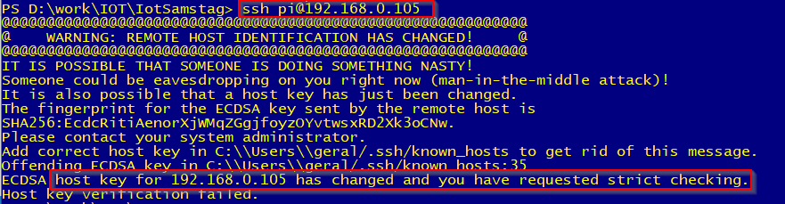
Raspi war unter der IP schon im Netz

Slide 6
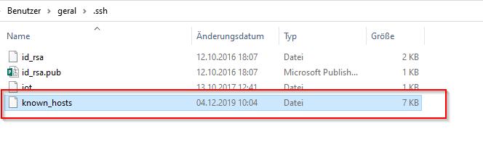
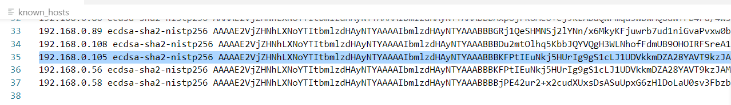
Aus known_hosts entfernen

Slide 7

Wird gleich wieder eingetragen
Einstiegsaccount pi/raspberry

Slide 8
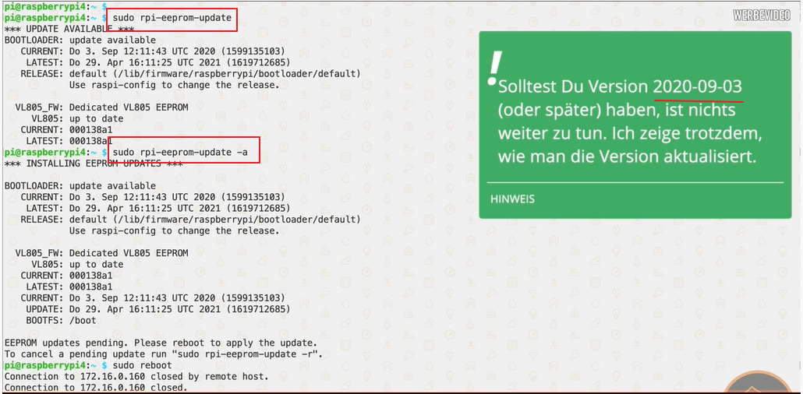
Bootloader bei Bedarf aktualisieren
Notes:
sudo rpi-eeprom-update
sudo rpi-eeprom-update -a

Slide 9
WLAN konfigurieren
wpa_supplicant.conf in boot-Folder anlegen
Funktioniert nicht immer
Falsche Zeichen in SSID?
ctrl_interface=DIR=/var/run/wpa_supplicant GROUP=netdev
update_config=1
country=AT
network={
ssid="linksysAtHome"
psk="xxx"
}
network={
ssid="A1-B5035B"
psk="xxx"
}

Slide 10
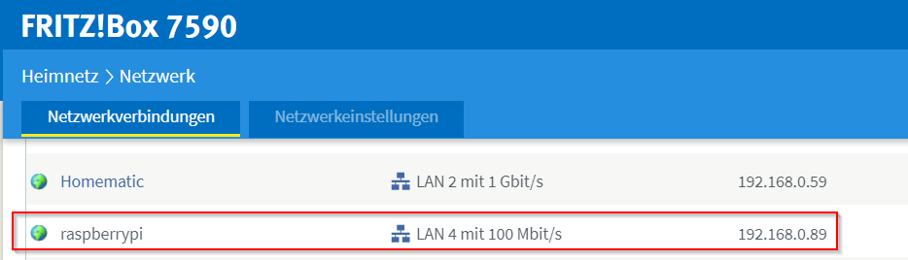
Wenn headless Booten über WLAN scheitert
Kabel anstecken
Router nach Raspi suchen

Slide 11
sudo raspi-config aufrufen
Land für WLAN definieren
WLAN einrichten
Bei Bedarf mehrere WLANs einrichten

Slide 12
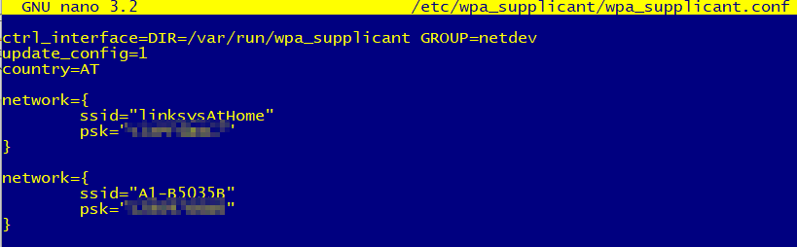
WLAN-Konfiguration überprüfen
sudo nano /etc/wpa_supplicant/wpa_supplicant.conf

Slide 13
Samba installieren
https://www.elektronik-kompendium.de/sites/raspberry-pi/2007071.htm
Test, ob Samba läuft
sudo service smbd status
sudo service nmbd status
Samba installieren
sudo apt-get install samba samba-common smbclient
User pi anlegen: sudo smbpasswd -a pi
Konfiguration: sudo nano /etc/samba/smb.conf
Testen: testparm
Alles lesbar freigeben:
[root]
comment = root readonly
path = /
read only = yes
browsable = yes
Vor Verbindung kontrollieren, ob nicht bereits eine alte Verbindung zu der IP-Adresse besteht ➔ entfernen
Notes:
sudo apt-get install samba samba-common smbclient
sudo smbpasswd -a pi
sudo nano /etc/samba/smb.conf
[pi]
comment = home pi
path = /home/pi/
writeable = yes
browsable = yes
sudo service smbd restart

Slide 14
Beschreibbare Freigaben
[opt]
comment = opt
path = /opt/
writeable = yes
browsable = yes
[pi]
comment = home pi
path = /home/pi/
writeable = yes
browsable = yes
Restart
sudo service smbd restart

Slide 15
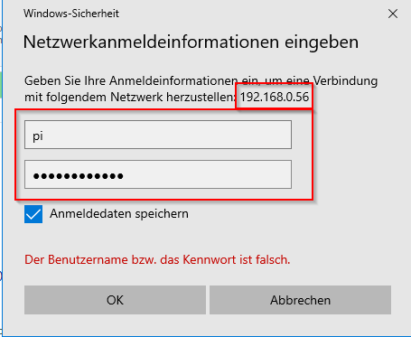
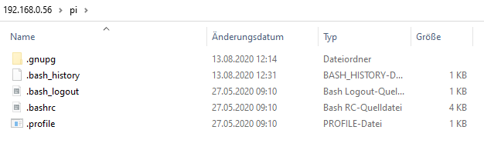
Samba testen

Slide 16
Git installieren
sudo apt-get install git

Slide 17
Docker installieren
Scriptverzeichnis in /home/pi/ anlegen
mkdir scripts
cd scripts
Docker Installationsskript downloaden und ausführen
curl -fsSL https://get.docker.com -o get-docker.sh
sudo sh get-docker.sh ➔ dauert etwas
Benutzer pi zur Dockergruppe hinzufügen
sudo usermod -aG docker pi
Docker testen
sudo docker version
sudo docker info
Notes:
mkdir scripts
cd scripts
curl -fsSL https://get.docker.com -o get-docker.sh
sudo sh get-docker.sh
sudo usermod -aG docker pi
sudo docker version
sudo docker info

Slide 18
docker-compose installieren
Abhängigkeiten installieren
sudo apt-get install -y libffi-dev libssl-dev
sudo apt-get install -y python3 python3-pip
docker-compose über Python installieren
sudo pip3 -v install docker-compose ➔ dauert
Notes:
sudo apt-get install -y libffi-dev libssl-dev
sudo apt-get install -y python3 python3-pip
sudo pip3 -v install docker-compose

Slide 19
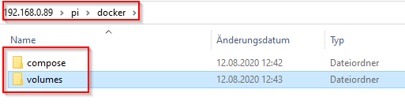
compose-Files strukturieren
Unter /home/pi/ Docker-Konfigurationen anlegen
Im compose-Ordner docker-compose.yml Dateien
Pro Image im volumes-Ordner die Daten

Slide 20
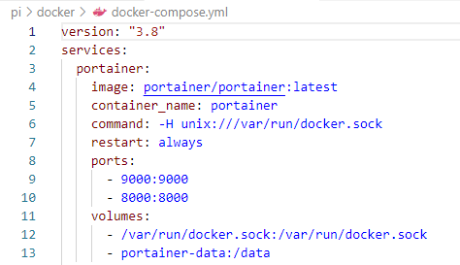
Service Portainer

Slide 21
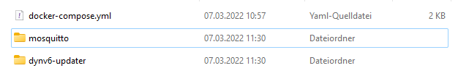
compose-Files strukturieren
Ein Compose-File mit allen Services
Unterordner enthalten Volumes, wenn notwendig
Einzelnen Container starten
sudo docker-compose up [-d] portainer

Slide 22
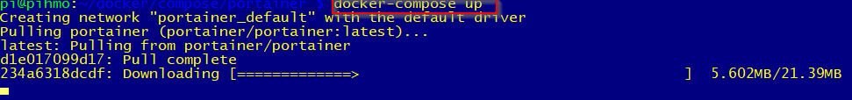
Portainer über docker-compose installieren
Compose-File anlegen
version: '2'
services:
portainer:
image: portainer/portainer:latest
command: -H unix:///var/run/docker.sock
restart: always
ports:
- 9000:9000
- 8000:8000
volumes:
- /var/run/docker.sock:/var/run/docker.sock
- /home/pi/docker/volumes/portainer:/data
Image starten
sudo docker-compose up [-d]

Slide 23
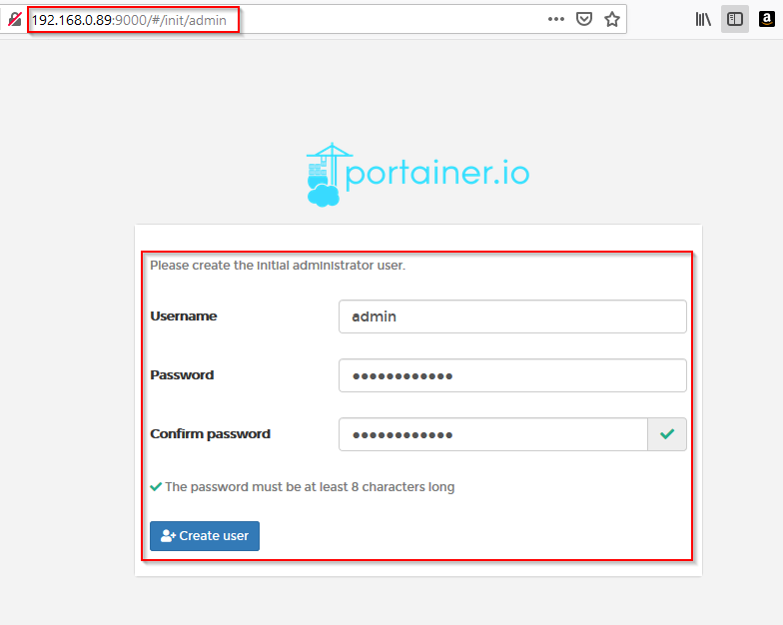
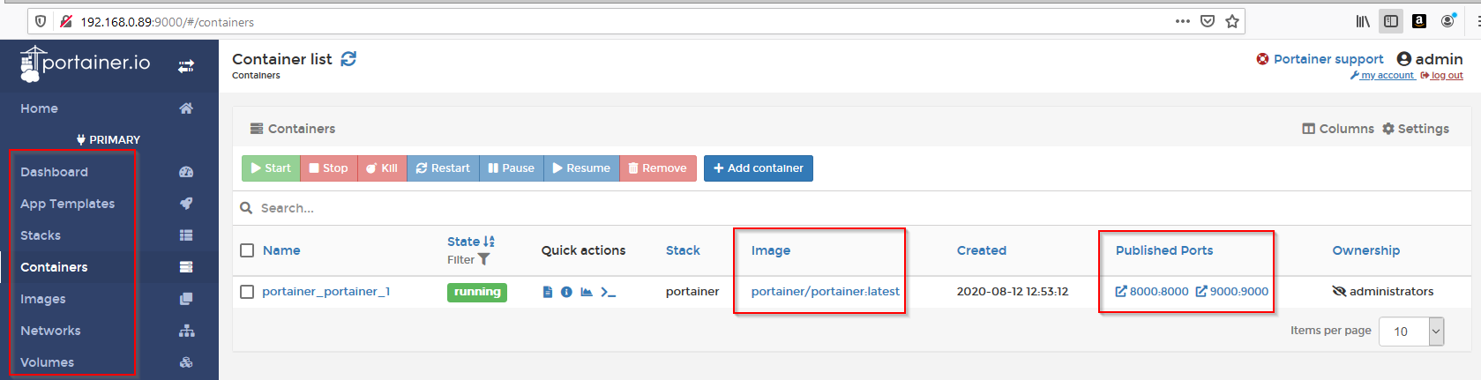
Portainer läuft
192.168.0.56:9000

Slide 24
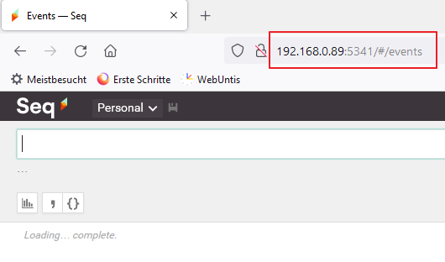
LogServer Seq
version: '3'
services:
seq:
image: datalust/seq:2021.3.6681-arm64
ports:
- 5341:80
environment:
ACCEPT_EULA: Y
Deswegen armv8 (64bit!)
Notes:
version: "3.2"
services:
seq:
image: datalust/seq:2021.3.6681-arm64
container_name: seq
deploy:
resources:
limits:
memory: 2G
reservations:
memory: 2G
volumes:
- /home/pi/docker/volumes/seq:/data
environment:
ACCEPT_EULA: "Y"
ports:
- "5341:80"
# docker run -d --restart unless-stopped --name seq --memory="2G" -e ACCEPT_EULA=Y -v /volume1/homes/gerald/docker/volumes/seq:/data -p 8081:80 datalust/seq:latest

Slide 25
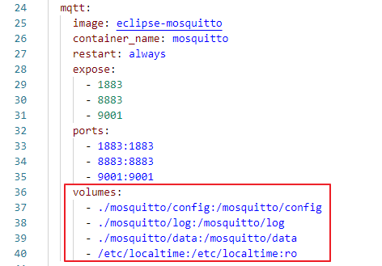
Mqtt-Broker Mosquitto
Volumes auf Host gemappt ➔ Config

Slide 26
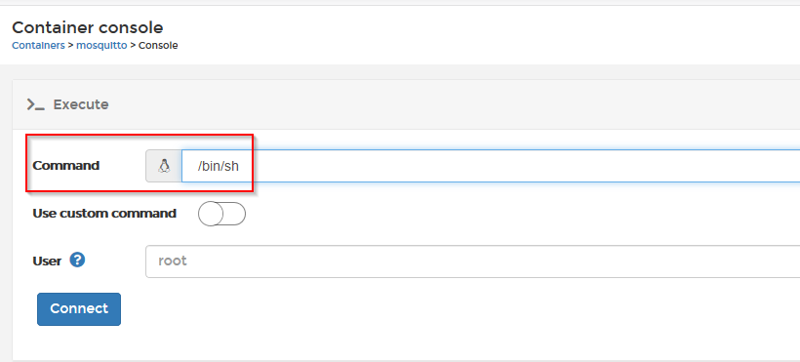
Passwort erzeugen
Container ohne eigene Config starten
Oder in config mit allow_anonymous true
Portainer ➔ Commandline shell
Notes:
Geht auch mit docker exec –it .. /bin/sh

Slide 27
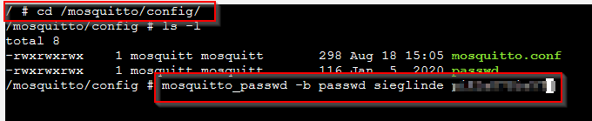
Commandline im Container
Kennwort erzeugen
mosquitto_passwd -c passwordfile user
Kennwort hinzufügen
mosquitto_passwd -b passwordfile user password
RESTART CONTAINER
Kennwort löschen
mosquitto_passwd -D passwordfile user

Slide 28
Kontrolle im File

Slide 29
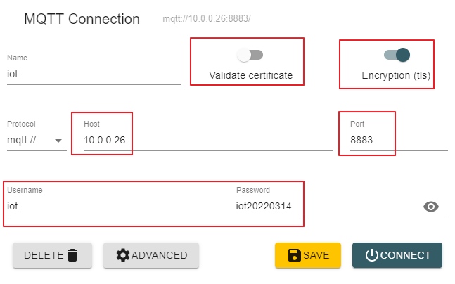
Kontrolle des externen Zugriffs
MQTT-Explorer
http://mqtt-explorer.com/

Slide 30
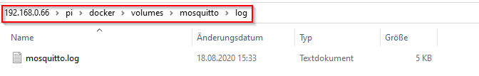
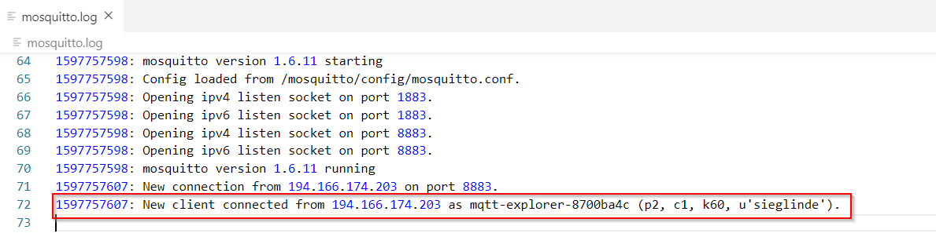
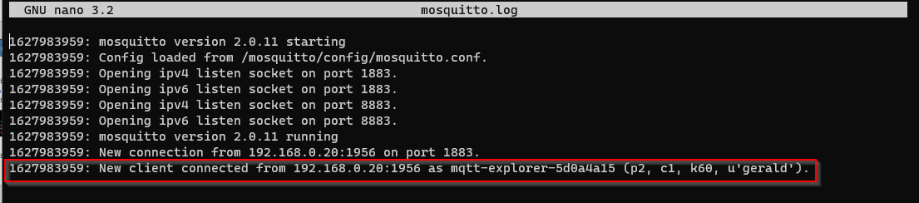
Zugriff auf Logfile über Volume

Slide 31
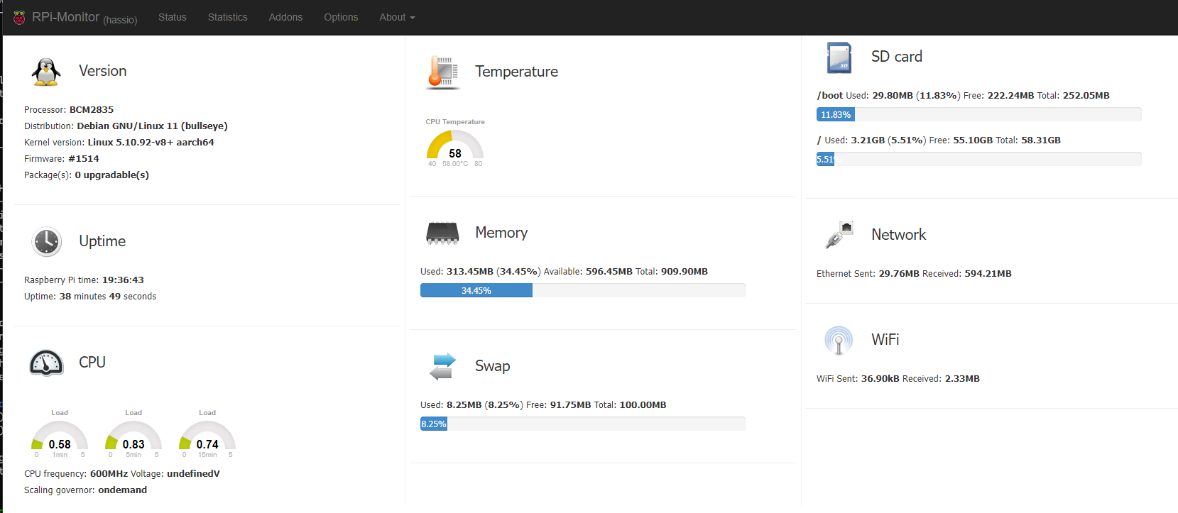
RPI-Monitor
Notes:
version: '3'
services:
rpi-monitor:
image: michaelmiklis/rpi-monitor:latest
container_name: rpi-monitor
volumes:
- /opt/vc:/opt/vc
- /boot:/boot
- /sys:/dockerhost/sys:ro
- /etc:/dockerhost/etc:ro
- /proc:/dockerhost/proc:ro
- /usr/lib:/dockerhost/usr/lib:ro
devices:
- "/dev/vchiq:/dev/vchiq"
restart: unless-stopped
ports:
- 8888:8888

Slide 32
dotnet 6 installieren
https://docs.microsoft.com/en-us/dotnet/iot/deployment
curl -sSL https://dot.net/v1/dotnet-install.sh | bash /dev/stdin --channel Current
DAUERT ➔ Mit IotTemplate beginnen
Pfade setzen
echo 'export DOTNET_ROOT=$HOME/.dotnet' >> ~/.bashrc
echo 'export PATH=$PATH:$HOME/.dotnet' >> ~/.bashrc
source ~/.bashrc
dotnet --version

Slide 33
Erster Test: Simple WebApi
mkdir dotnet
cd dotnet
dotnet new webapi –n FirstTest
cd FirstTest
dotnet build
dotnet run --urls http://0.0.0.0:5000

Slide 34
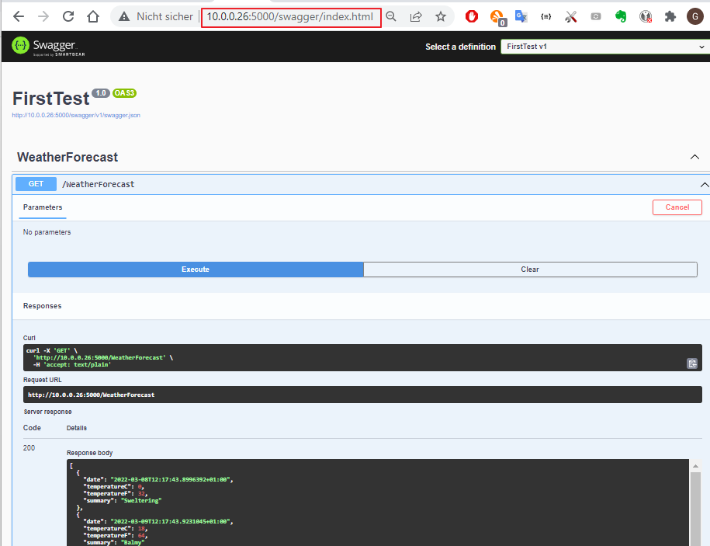
Ergebnis

Slide 35
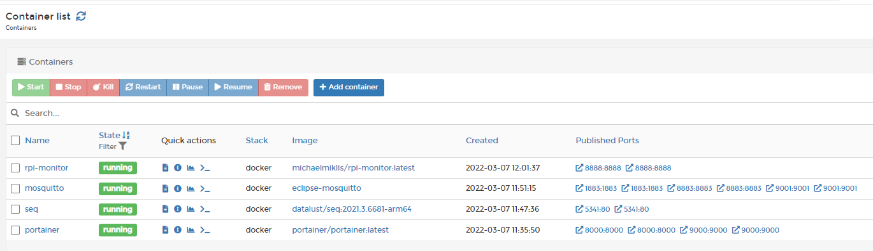
Infrastruktur läuft

